Slide 1
SZIVATTYÚK TK.: 73-78
Szivattyú fogalma: olyan munkagépek, melyek a folyadékok nyomási energiáját növelik.
Jellemző adataik:- mennyi folyadékot képesek szállítani liter/perc
-Mekkora nyomást tudnak biztosítani
A két összetartozó értéket egyszerre ábrázolja a szivattyú karakterisztika görbéje.

Slide 2
Karakterisztika görbe (1bar nyomás 10m vízoszlopnak felel meg)

Slide 3
Karakterisztika görbe (jelleggörbe)
A szivattyúk hidraulikai teljesítményét az ún. szivattyú jelleggörbe írja le. A jelleggörbét egy koordinátarendszer 'pozitív x' és 'pozitív y' tengelyének negyedén értelmezzük. A függőleges tengelyen az emelőmagasság) szerepel 'méter vízoszlopban' [m] vagy bar [bar] mértékegységben kifejezve.
Az emelőmagasság jele: H. A vízszintes tengelyen a folyadékszállító kapacitást (térfogatáramot) szerepeltetjük, általában [m3/h] vagy [l/min] esetleg [l/s] mértékegységben kifejezve. A térfogatáram jele: Q. Tehát a szivattyú jelleggörbe egy olyan görbe, amely a Q (szállítókapcitás) és H (emelőmagasság) közötti összefüggést mutatja meg.

Slide 4
Karakterisztika görbe (1bar nyomás 10m vízoszlopnak felel meg)

Slide 5
Karakterisztika görbe (jelleggörbe)
Nulla szállított vízmennyiség estében lesz a legnagyobb a szivattyú által keltett nyomás, hiszen a szivattyú teljes leadott teljesítménye pusztán a nyomás legyőzésére szolgál , de folyadékot ekkor nem szállít. Az Y tengelyen tehát be tudjuk jelölni azt a pontot ahol a jelleggörbe eléri azt. A jelleggörbe ezen pontját szaknyelven zárónyomásnak vagy maximális emelőmagasságnak nevezzük.
Tehát a maximális emelőmagassághoz nulla szállítókapacitás tartozik!

Slide 6
Karakterisztika görbe (jelleggörbe)
A fenti ábra sajátossága az alsó görbe, mely nem más mint a hatásfok görbe, mely segít eldöntenünk, hogy a szivattyút milyen ún. munkaponti értékre válasszuk.
A fenti szivattyú legmagasabb hatásfokú pontja valahol 1,7-1,8m3/h szállítókapacitás környékén van. Leolvasható továbbá, hogy nagyjából 1,7m3/h szállítókapacitás mellett a szivattyú 50 m, azaz 5 bar nyomást képes létesíteni.

Slide 7
1. Dugattyús szivattyú

Slide 8
1. Dugattyús szivattyú
Térfogat-kiszorítás elvén működnek.
Nagy nyomást képes előállítani
Működése: a forgattyús hajtóművel a dugattyút mozgatjuk.
Amikor a dugattyú hátrafelé mozog, a nyomás lecsökken a dugattyú előtt. A szívószelep kinyit és folyadék áramlik át rajta a hengerbe.
Ezt követően a dugattyú előrefele indul el. A szívószelep zár, a nyomószelep kinyílik és a folyadék kiáramlik a hengerből a nyomóvezetékbe.

Slide 9
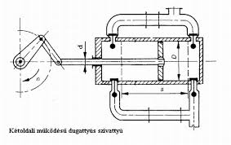
Hátránya: a folyadékszállítás szakaszos
EZ Kiküszöbölhető:
Légüst közbeiktatásával
Kettősműködésű dugattyús szivattyú alkalmazásával
(a dugattyú mindkét olda-
la dolgozik)

Slide 10
2. Membrán szivattyú
Térfogat-kiszorítás elvén működnek.
Működése: kör alakú gumilemez (membrán) mozgatásával változtatjuk a térfogatot.
Felhasználás:Permetezőgépekben, üzemanyag tápszivattyú

Slide 11
3. Lapátos szivattyú

Slide 12
3. Axiáldugattyús szivattyúk
Axiáldugattyús szivattyúk (tk.:78.oldal)
Széles körű felhasználásuk oka, hogy üzemi nyomásuk nagy (45 MPa), hatásfokuk kedvező, hosszú élettartamúak és üzembiztonságuk is kiváló.

Slide 14
Axiáldugattyús szivattyú

Slide 15
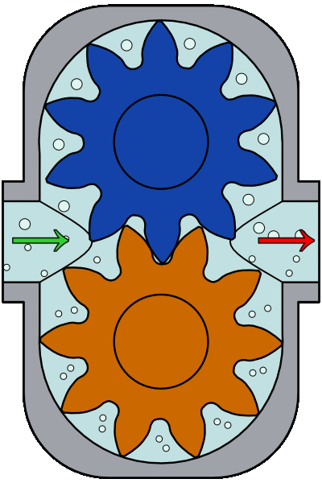
4. Fogaskerék szivattyú
Zárt házban elhelyezett két fogaskerékből áll.
Működés közben a foghézagok és a szivattyú ház közötti résben szállítja a folyadékot a szívóoldaltól a nyomóoldal felé. Nagy nyomást képes előállítani.

Slide 16
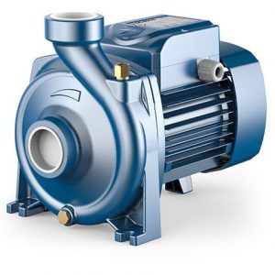
5. Centrifugál szivattyú
Öntözés során leggyakrabban alkalmazott szivattyú típus
A szivattyú ház csiga alakú, középen csatlakozik a szívócső. A nyomócső bővülő keresztmetszetű, érintő irányban lép ki a házból. A ház belsejében található a lapátos kerék.
a kút közelébe, száraz helyre telepítik.

Slide 17
Centrifugál szivattyú ☺10.a☺

Slide 18
Centrifugál szivattyú
Működése: A lapátos járókerék megforgatja a vizet ami a centrifugális erő hatására a ház fala felé áramlik. A nyomócsövön át a folyadék kiáramlik a szivattyú belsejéből.
A kiáramló víz helyére a szívócsövön keresztül víz áramlik a szivattyúba.
A szivattyút indítás előtt fel kell tölteni vízzel!!!
Max szívómagasság: 6-7 m

Slide 19
Centrifugál szivattyú
Működése: A lapátos járókerék megforgatja a vizet ami a centrifugális erő hatására a ház fala felé áramlik. A nyomócsövön át a folyadék kiáramlik a szivattyú belsejéből.
A kiáramló víz helyére a szívócsövön keresztül víz áramlik a szivattyúba.
A szivattyút indítás előtt fel kell tölteni vízzel!!!
Max szívómagasság: 6-7 m

Slide 20
Kerti centrifugál szivattyú telepítése

Slide 21
6. Csavarlapátos szivattyú
Jellemzője: nagy szállítóképesség, de alacsony emelőmagasság

Slide 22
7. Szárnylapátos szivattyú
Jellemzője: nagy szállítóképesség, de alacsony emelőmagasság

Slide 23
Egyéb szivattyúk a kertben
Csőkút szivattyú: vízszint alá süllyesztve működik

Slide 24
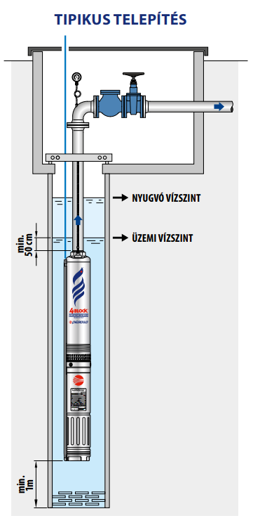
Egyéb szivattyúk a kertben
Csőkút szivattyú: vízszint alá süllyesztve működik
Ezek a típusok a hagyományos változatokkal szemben nem szívják, hanem a felszínre nyomják a folyadékot (vizet) és általában hatékonyabbak is, ugyanis nagyobb teljesítménnyel bírnak.

Slide 25
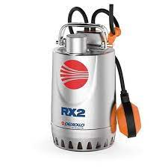
7 Búvárszivattyúk
Ásott kutakhoz: víz alatt működik

Slide 26
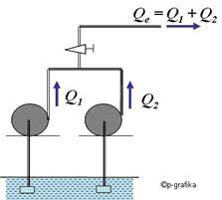
Emelőmagasság növelhető a szivattyúk sorba kötésével
A vízszállítás növelhető a szivattyúk párhuzamos kötésével

